Slide 1

Sistemas de Inteligencia Artificial
TP1 - Métodos de búsqueda no informados e informados
Arolfo Franco
Mozzino Jorge
Pagliaricci Francisco

Slide 2
Objetivo
Implementar un sistema que resuelva el juego FillZone a partir de un motor de inferencias
Búsqueda NO informada
BFS
DFS
ID
Búsqueda informada
Greedy Search
A*

Slide 3
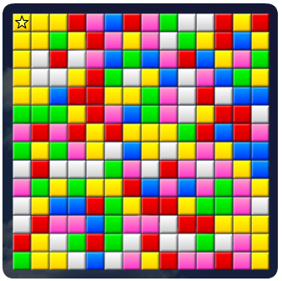
Descripción del juego: Fill Zone

Slide 4
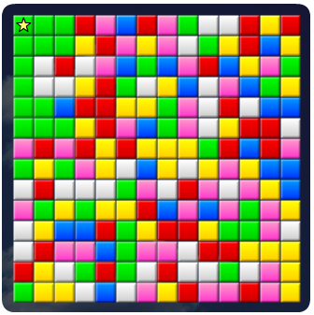
Descripción del juego: Fill Zone

Slide 5
Modelado del problema
Estado
int[][] board;
int movesLeft;
Estado Inicial
Cualquier board generado random y movesLeft con el valor default o el parámetro de línea de comando

Slide 6
Modelado del problema
Función de costos
1
Estado Final
Un estado es final si todas sus celdas del board son del mismo color y 'movesLeft' >= 0

Slide 7
Modelado del problema
Reglas
1) El jugador elige color Verde. 2) El jugador elige color Azul. 3) El jugador elige color Magenta. 4) El jugador elige color Blanco. 5) El jugador elige color Amarillo. 6) El jugador elige color Rojo.

Slide 8
Búsqueda informada
cant. celdas totales – cant. celdas cubiertas
Heurística 1
No admisible

Slide 9
Búsqueda informada
cant. Islas totales – 1
Heurística 2
Isla: el conjunto maximal de celdas de un mismo color para el cual existe un camino de ese color para todo par de celdas en el conjunto
No admisible

Slide 10
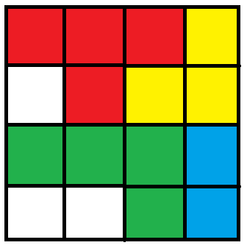
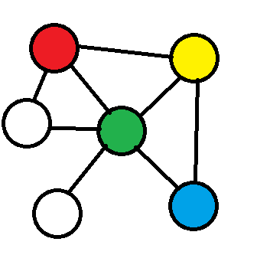
Búsqueda informada
Heurística 3

Slide 11
Búsqueda informada
Heurística 3
k-vecinos: 2 nodos son k-vecinos, si están a distancia k como mínimo entre ellos

Slide 12
Búsqueda informada
No admisible
C = {};
Por cada color, obtengo el máximo k / existan dos nodos de ese color que sean k-vecinos. Los agrego a C.
Por cada color no repetido en otro nodo en el grafo, se agrega un 1 a C.
(Si el color correspondiente a la isla principal no se repite en el grafo, no se lo agrega a C)
Se calcula la suma de todos los elementos de C.
Heurística 3

Slide 13
Búsqueda informada
No admisible
ir moviendose e hacia las esquinas, siendo mas importante buscar la esquina inferior derecha
(diagSuperior+diagInferior+2∗diagPrincipal)∗5 +
CeldasNoCubiertas
Donde diagSuperior es la distancia a la esquina superior derecha, diagInferior
es la distancia a la esquina inferior izquierda y diagPrincipal es la distancia a
la esquina inferior derecha
Heurística 4

Slide 14
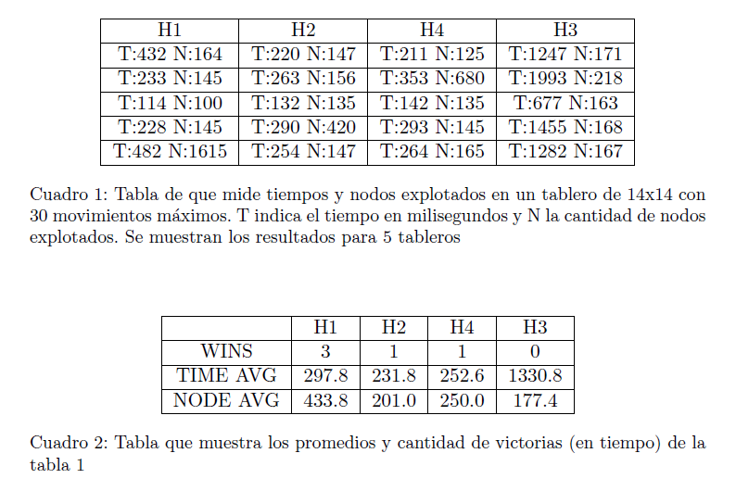
Corridas del programa

Slide 15
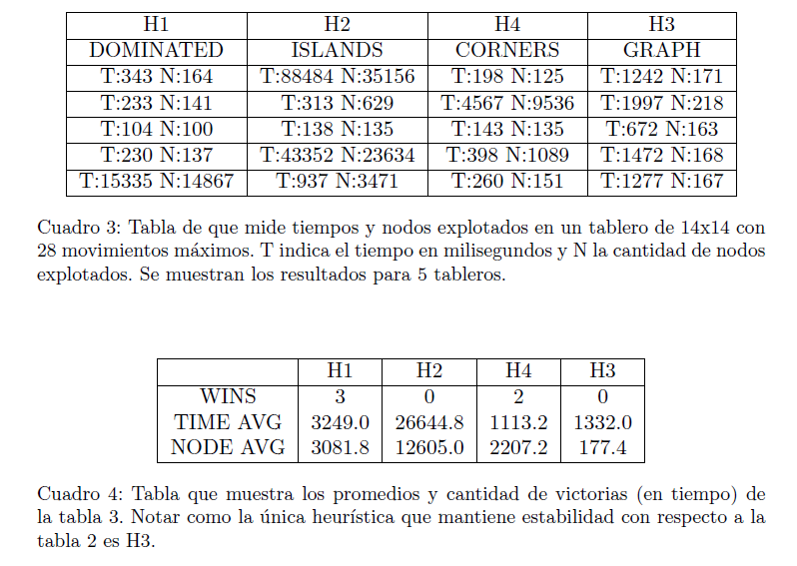
Corridas del programa

Slide 16
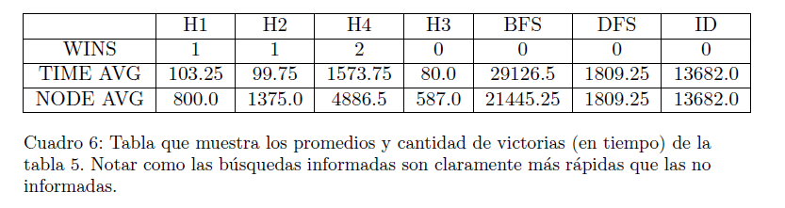
Corridas del programa

Slide 17
Conclusiones
H1 esta bastante pareja en relación al resto de las heurísticas teniendo en cuenta tiempos de ejecución y nodos explotados.
BFS y Profundización iterativa no son eficientes para este problema, ya que buscan la mejor solución y van desarrollando todo el árbol
DFS o los informados, son mas adecuados ya que encuentran una solución mas rápidamente

Slide 18
Trabajo futuro
Nótese que los vértices de corte en el grafo de islas indican islas para las cuales s o s hay que gastar un movimiento (i.e. no se puede esperar para cubrir varias islas de ese color). Será interesante estudiar como se puede aprovechar esto para refinar la heurística.
Así como en H3 se va tomando los máximos de los valores de k, se podrá refinar esto buscando algún tipo de transitividad y promediando distintos valores de k para el mismo color.

